Slide 1
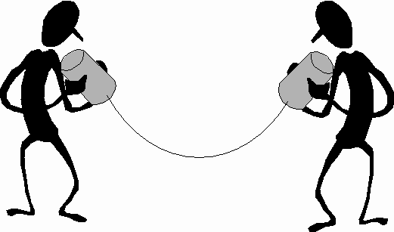
ارتباط موثر
انجمن روانپزشکی کودک و نوجوان ایران
مدرس:
رزیتا داوری آشتیانی
فوق تخصص روانپزشکی کودک و نوجوان

Slide 2
اهداف
کودکان ارتباط و اجزای آن را بشناسند
کودکان با مهارت ارتباط کلامی آشنا شوند و آن را به کار ببرند
کودکان با مهارت ارتباط غیرکلامی آشنا شوند و آن را به کار ببرند
کودکان با مهارت گوش کردن فعال آشنا شوند و آن را به کار ببرند

Slide 3
ارتباط
ارتباط فرایندی است که طی آن اطلاعات از موجودی به موجود دیگر منتقل می شود
انتقال این اطلاعات از طریق کلمات، صداها، نشانه ها یا رفتارها به طرف مقابل صورت می گیرد

Slide 4
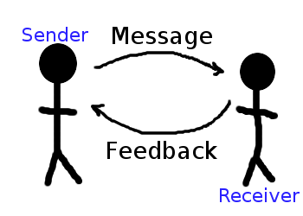
اجزای ارتـباط
فرستنده
گيرنده
پيام
راه ارتباطی
معني
Notes:
Communication is a process whereby information is enclosed in a package and is channeled and imparted by a sender to a receiver via some medium. The receiver then decodes the message and gives the sender a feedback. All forms of communication require a sender, a message, and an intended recipient, however the receiver need not be present or aware of the sender's intent to communicate at the time of communication in order for the act of communication to occur.

Slide 5
اجزای ارتباط
فرستنده: ارسال کننده اطلاعات
گيرنده: دریافت کننده اطلاعات
راه ارتباطی: مسیر انتقال پیام مثلاا از طریق تماس رو در رو، تلفن، پیامک، نامه، ایمیل و ...
پيام: اطلاعاتی که باید منتقل شود
معنی: مفهومی که در ذهن افراد از یک پیام شکل میگیرد

Slide 6
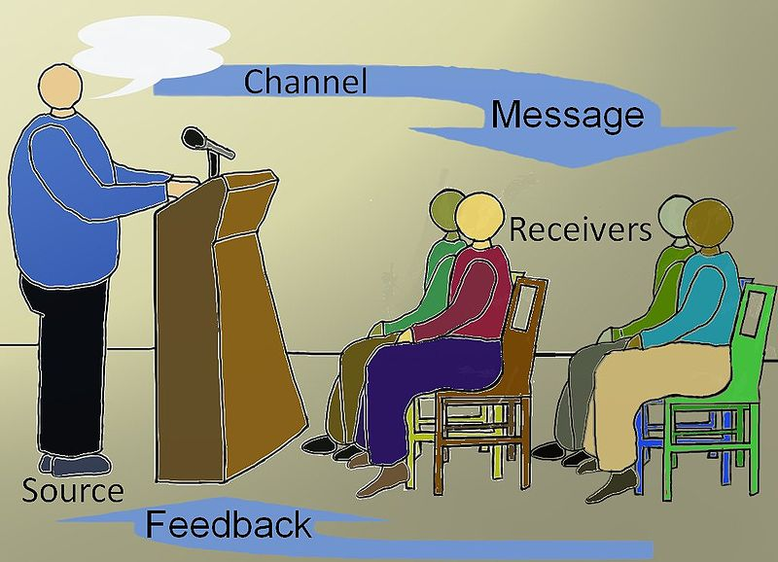
Transactional model of communication
Notes:
Barnlund (2008) proposed a transactional model of communication ^{[13]}. The basic premise of the transactional model of communication is that individuals are simultaneously engaging in the sending and receiving of messages.
In a slightly more complex form a sender and a receiver are linked reciprocally. This second attitude of communication, referred to as the constitutive model or constructionist view, focuses on how an individual communicates as the determining factor of the way the message will be interpreted.

Slide 7
تمرین
از حساب کاربری موسسه اعتباری قوامین اعتبارات زیادی در مسیرهای راهبردی جوامع اسیب پذیر که سهم زیادی در اشتغال زایی دارند در ازای یارانه خدماتی آنها پرداخت شده است

Slide 8
علل تضعیف ارتباط در تمرین ارتباط زنجیره ای
نامتناسب بودن پيام از نظر محتوا
طولانی بودن مسير ارتباط
استفاده صرف از کلام به عنوان وسیله ارتباطی و بیان آن با صدای آهسته
بی علاقگی گيرنده ها به موضوع

Slide 9
عناصر اصلی ارتباط
گوش دادن پویا
ارتباط کلامی
ارتباط غیرکلامی

Slide 10
مهارت ارتباط کلامی
در ارتباط کلامی مؤثر، کلمات باید به درستی انتخاب شوند
از کلمات واضح و مشخص برای بیان منظور خود استفاده شود

Slide 11
مثال
سارا از برادرش می خواهد هنگام برگشت به خانه برایش یک سی دی کارتون بخرد و او هم برایش کارتون باب اسفنجی می گیرد. سارا با دیدن آن ناراحت می شود و می گوید:
«تو که می دونی من همه کارتون های باب اسفنجی را دارم، چرا کارتون دیگری نخریدی؟»

Slide 12
قوانین بیان مؤثر
پیامتان مستقیم باشد (مردم ذهن خوان خوبی نیستند ،نمی دانند در ذهن شما چه می گذرد. منظور خود را با کنایه و اشاره بیان نکنید)
مثال: خانمی که همسرش مشغول تماشای فوتبال در تلویزیون است وبه همسرش می گوید این چه برنامه بیخودیه که نگاه می کنی؟!
در واقع پیام اصلی او آن است که یک کم با من حرف بزن و توجه کن

Slide 13
مثال
در کار گروهی روزنامه دیواری ، مهتاب به عنوان سرگروه همه عناوین و تصاویر را خودش انتخاب می کند و بعد از آماده شدن روزنامه یکی از اعضای گروه به او می گوید:
«تو خیلی از خود راضی هستی!»

Slide 14
مسالمت جویانه باشد (بدون اینکه به دیگران ضربه بزنید بخواهید به حرف شما گوش بدهند)
انگ های کلی به کار نبرید
طعنه نزنید و تمسخر نکنید
گذشته ها را پیش نکشید
تهدید نکنید
آیا می خواهید در گفتگو برنده شوید یا می خواهید ارتباط برقرار کنید و به درک متقابل برسید؟

Slide 15
قوانین بیان موثر
هميشه محترمانه و مودب رفتار كنيد:
لطفا...
آيا امكان دارد...
متشكرم...

Slide 16
مثال
دوستان سعید از او می پرسند: راستی نتیجه فوتبال دیشب چی شد؟ و سعید جواب می دهد: «اول از همه فرزاد اومد توی دروازه ایستاد، بعدش بقیه بچه ها اومدند، بعد من رفتم برای حمله، راستی لباس ورزشی قرمزم رو پوشیده بودم ..........
بچه­ها: «زود باش بگو نتیجه چی شد؟»

Slide 17
کوتاه و رسا بودن پیام از نکاتی است که در انتقال پیام نقش مهمی دارد.

Slide 18
مریم از مدرسه به خانه زنگ می زند، خواهر 4 ساله اش گوشی را برمی دارد. به او می گوید: «به مامان بگو مادر مهتاب منو می بره خونه شون». بعد از قطع تلفن، خواهر مریم به مادرش می گوید:
«مهتاب و مامانش قراره بیایند خونه ما!»

Slide 19
قوانین بیان موثر
تا حد امکان از واسطه یا فرد سوم برای انتقال پیام استفاده نکنید
كدام به نظر شما موثرتر است: هنگامي كه با فردي رودررو صحبت مي كنيد و در خواست خود رابيان مي كنيد يا وقتي از طريق فرد ديگر يا تلفن پيام رساني مي كنيد؟

Slide 20
مادر به علی می گوید:
«وقتی امشب به مهمانی رفتیم می خواهم با صدای بلند سلام کنی و هر وقت خواستی به چیزی دست بزنی اول از من اجازه بگیری»

Slide 21
قوانین بیان موثر
بنابراین یک پیام کامل در یک ارتباط مؤثر باید خصوصیات زیر را داشته باشد:
کوتاه و رسا باشد
مستقیم و بدون واسطه باشد
واضح و مشخص باشد
محترمانه باشد

Slide 22
قوانین بیان موثر
محتوا، لحن صدا و زبان اندام ها باید همخوان باشند.
از پیام های مبهم و دوپهلو پرهیز شود.
خواست ها و احساسات واضح بیان شود.
هر بار فقط به یک موضوع پرداخته شود.

Slide 23
قوانین بیان موثر
هميشه از فرد بپرسيد آيا متوجه مطالب شما شده است؟

Slide 24
ارتباط غیر کلامی
تاثیر عوامل مختلف در انتقال پیام:
کلمات 7 درصد
آوا (تون، لحن، آهنگ) 38 درصد
حرکات بدن 55 درصد

Slide 25
زبان بدن
تماس چشمی
حالات چهره
اطوارها
وضعیت بدن
روابط مکانی

Slide 26
تماس چشمی
انسانها زمانی که صحبت می کنند و یا به حرف های دیگران گوش می کنند ، به چشم های هم نگاه می کنند که نشان می دهد به حرف های طرف مقابل خود اهمیت می دهند و توجه می کنند.
اگر چشم های فرد مقابل را نگاه نکنید متوجه نمی شوید که واکنش اوبه حرف های شما چیست؟ آیا برایش جالب است؟ آیا خسته شده؟ آیا با تعجب نگاه می کند و متوجه معنای صحبت های شما نشده؟
در یک مکالمه ایده ال 70-80% زمان را باید به شخص مقابل نگاه کنیم

Slide 27
تمرین
تماس چشمی

Slide 28
حالات چهره
انسان ها با نگاه کردن به صورت و چهره یکدیگر می توانند تا حدودی احساسات طرف مقابل را در آن لحظه، میل و اشتیاق او برای گفتگو، خستگی و... را متوجه شوند
چهره ما با حالتهای متفاوت در چشم، ابرو، دهان و چین های صورت می تواند تا حدودی بیانگر حالت های درونی ما باشد
بنابراین در شروع و ادامه ارتباط توجه به چهره فرد مقابل می تواند از نظر زمان شروع و ادامه ارتباط با یکدیگر بسیار مهم باشد

Slide 30
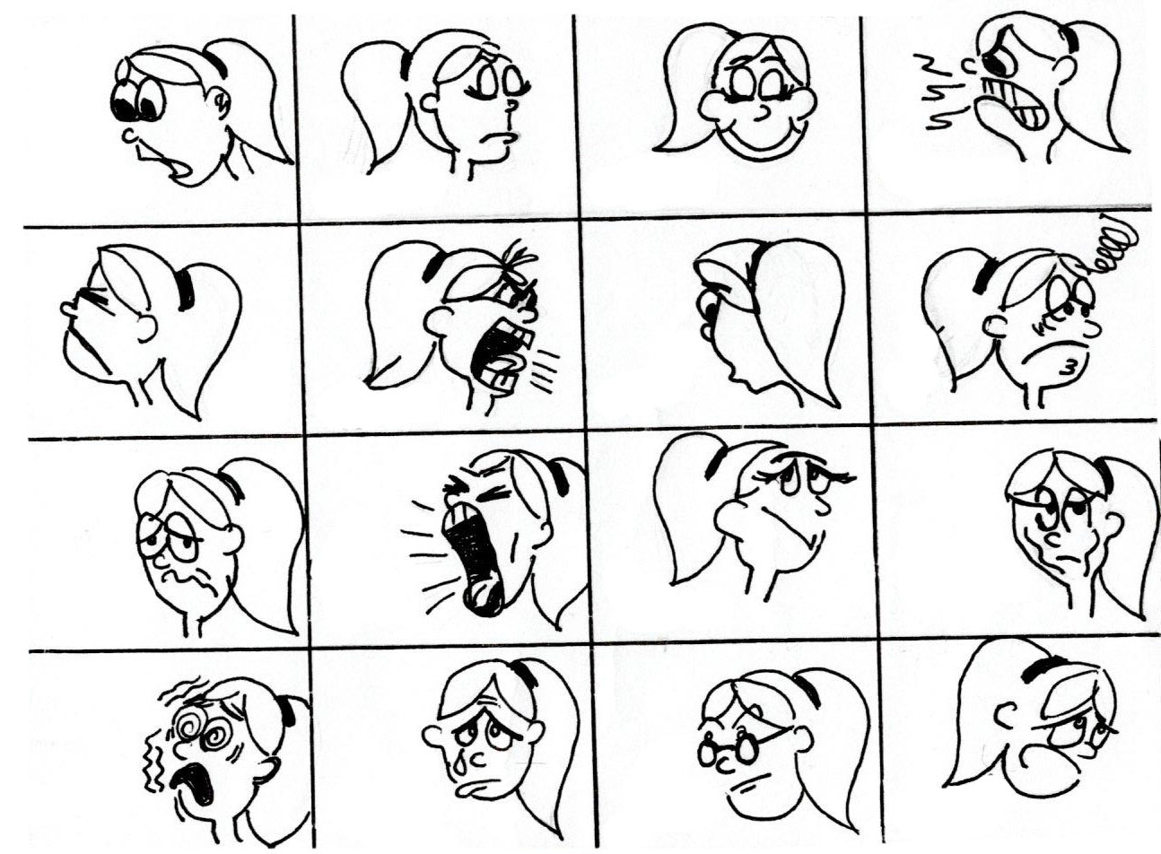

Slide 31
حرکات و اشارات بدنی(ژست ها)
ژست های رفتاری نقش مهمی در انتقال پیام ها دارند. گاهی با دست هایمان به آنچه می گوییم اهمیت بیشتری می دهیم
دست به سینه نشستن
دست را به نشانه ایست جلوی خود گرفتن
دست را جلو آوردن برای دست دادن
دست ها را به هم مالیدن
انگشت دوم و سوم را به نشانه پیروزی بالا آوردن
با اشاره دست دیگری را کنار زدن

Slide 32
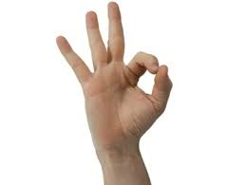

Slide 33
ژست ها
وقتی دوستی صحبت می کند سعی کنید با استفاده از ژست های مختلف به او بفهمانید که می خواهید او:
صحبت را ادامه دهد
سریع تر صحبت کند
آهسته تر صحبت کند
از حرف خود دفاع کند و برای آن دلیل بیاورد
حرفش را قطع کند و گفتگو را خاتمه بدهد

Slide 35
روابط مکانی (فاصله با دیگران)
انسانها در اطراف خود حریم‌هایی دارند که تنها افراد خاصی را به آن راه می‌دهند. اگر چه حریم‌ها و اندازه آن‌ها به فرد، فرهنگ و موقعیت وابسته است،‌ و ورود به حریم دیگران،‌ در اغلب فرهنگ‌ها ناپسند و ناراحت‌کننده است.
ما برای افراد مختلف در زندگی خود حریم ها و فواصلی را در نظر می گیریم. حریمی که برای والدین یا خواهر و برادر خود درنظر می گیریم با آنچه برای همسایه، دوست، فروشنده مغازه، معلم و... وجود دارد متفاوت است

Slide 36
از طریق بارش فکر از کودکان بخواهید در مورد فاصله با دیگران صحبت کنند.
به آنها بگویید فضای شخصی، فضایی اطراف بدن شماست که به شما کمک میکند که احساس راحتی در کنار دیگر افراد داشته باشید، مانند حبابی نامرئی که دورتان کشیده شده است.

Slide 37
روابط مکانی
حریم صمیمانه : فاصله 15 تا 45 سانتی متری بدن
حریم شخصی: فاصله 45 تا 120سانتی متری بدن
حریم اجتماعی: فاصله 120 تا 360 سانتی متری بدن
حریم عمومی: فاصله 3.6 تا 6 متری بدن

Slide 38
روابط مکانی
حریم صمیمانه
حریم شخصی
حریم اجتماعی
حریم عمومی
به بچه ها بگویید اطرافیان وآآشنایان و ... در کدامیک از این دایره ها قرار می دهند؟
You are here
Notes:
Personal space bubble
Intimate (body to 18”) In our personal space, only those who are really close to us – trust
Personal (18”-4’) implies intimacy
Social (4’-12’) acquaintances, business
Public (12’ and beyond) public speaking
Barrier behaviors = backing up, putting something between us, breaking eye contact
Territory = geographical space belonging to us (your room, your bed, your apartment, etc.)
We give more personal space and more territory to people with higher status/more power

Slide 39
اجزای فرازبانی
لحن صدا
بلندی صدا

Slide 40
اجزای فرازبانی
مهم نیست چه می گویید، لحن و آهنگ و بلندی صدای شما به دیگران می فهماند که شما چه جور آدمی هستید و چه احساسی دارید
افراد در موقعیت برتر معمولا صدای خود را روی زیردستشان بلند می کنند در حالیکه صداهای ضعیف در موقعیت ضعیف شنیده می شوند
زمزمه کردن نشانه صمیمیت است

Slide 41
مثال
کودک: «مامان میشه الان یک بستنی بخورم؟»
مادر: «هر کاری دوست داری بکن»

Slide 42
اجزای فرازبانی
آهنگ کلام تعیین کننده کلماتی است که در جمله بر آنها تاکید می شود
مثلا در این جمله بر اساس اینکه روی کدام کلمه تاکید شود معنای آن تغییر می کند
من مریم را خیلی دوست دارم
من مریم را خیلی دوست دارم
من مریم را خیلی دوست دارم

Slide 43
بلندی صدا
«کنترل شدت صدا در ارتباط با دیگران اهمیت زیادی دارد. یعنی شما باید بتوانید در موقعیت­های مختلف شدت صدای خود را کم یا زیاد کنید». مثلاً صحبت کردن با صدای بلند در یک مکان آرام می­تواند باعث ناراحتی دیگران شود

Slide 44
مطالعه در کتابخانه
تشویق کردن بازی بسکتبال در سالن
خرید کردن از فروشگاه
بازی کردن در محوطه بازی
بازی کردن در خانه
حرف زدن در ساعات خواب
حرف زدن با تلفن
در سرویس مدرسه
در سینما

Slide 45
تماس فیزیکی
شکل های مختلف لمس کردن معانی مختلفی دارند
دست دادن
سیلی زدن
کف دستها را به هم زدن (بزن قدش)
هول دادن در صف
دست انداختن دور گردن کسی
بغل کردن
با دست روی شانه کسی زدن
نگه داشتن دستان دیگری در دست خود

Slide 46
گوش دادن پویا

Slide 47
گوش دادن
گوش کردن روند فعالی است که مستلزم مشارکت شماست
برای درک کامل مفهوم یک گفتگو اغلب ناگزیرید سوالاتی بکنید و واکنش هایی نشان دهید

Slide 48
در غالب موارد ما تنها 25-50 درصد حرف سایرین را می شنویم
سوال: از یک مکالمه 10 دقیقه ای چند دقیقه آن را می شنویم؟

Slide 49
گوش دادن پویا
ساکت بودن به معنای گوش دادن واقعی نیست
گوش کردن واقعی به یکی از این چهار شرط حاصل می شود:
- از مصاحبت لذت می برید
- فرد را درک می کنید
- می خواهید از امری مطلع شوید یا فرا گیرید
- می خواهید به حل مساله فرد مقابل کمک
کنید

Slide 50
گوش کردن فعال
بازسازی عبارت ها
مثال: پس آنچه اتفاق افتاد این بود.......
- مانع اوج گرفتن عصبانیت ها می شود
اشتباهات و برداشت های غلط اصلاح می شوند
احساس خوبی در طرف مقابل ایجاد می کند
بازخورد

Slide 51
گوش کردن فعال
توضیح خواهی
مثال: دیروز کلی مهمون داشتیم ، تا شب داشتم کار می کردم
- یعنی اصلا نرسیدی درس بخونی؟
- توضیح خواستن این پیام را دارد: ”مشتاقم تلاش کنم تا منظور شما را بفهمم“

Slide 52
گوش کردن فعال
بازخورد
مثال:پس امروز برای امتحان آمادگی نداری؟
آنچه دیده یا شنیده اید به یک توصیف احتمالی تبدیل کنید
-صادقانه و حمایت گرانه بازخورد دهید

Slide 53
قوانین بیان موثر
همدلی کردن
فکر می کنی من کاری می تونم برات بکنم؟

Slide 54
اشتباهات شایع
قضاوت کردن
تو همیشه درسهاتو می گذاری برای روز آخر

Slide 55
گوش کردن کامل
تماس مداوم با نگاه
متمایل شدن به جلوو گاهی سر تکان دادن
همراهی گفته با تصدیق یا بازسازی سخنان
با کلماتی نظیر بله، اوه و....او را به ادامه صحبت تشویق کنید
توضیح خواستن درباره گفته ها با طرح سوال
همدلی کردن

Slide 56
گوش کردن کامل
به طور مکرر صحبت طرف مقابل را قطع نکنید
محرک های جانبی را کنار بگذارید
کمتر نصیحت کنید

Slide 58
مشكلاتي كه در سيستم ارتباطي وجود دارند

Slide 59
